Slide 1
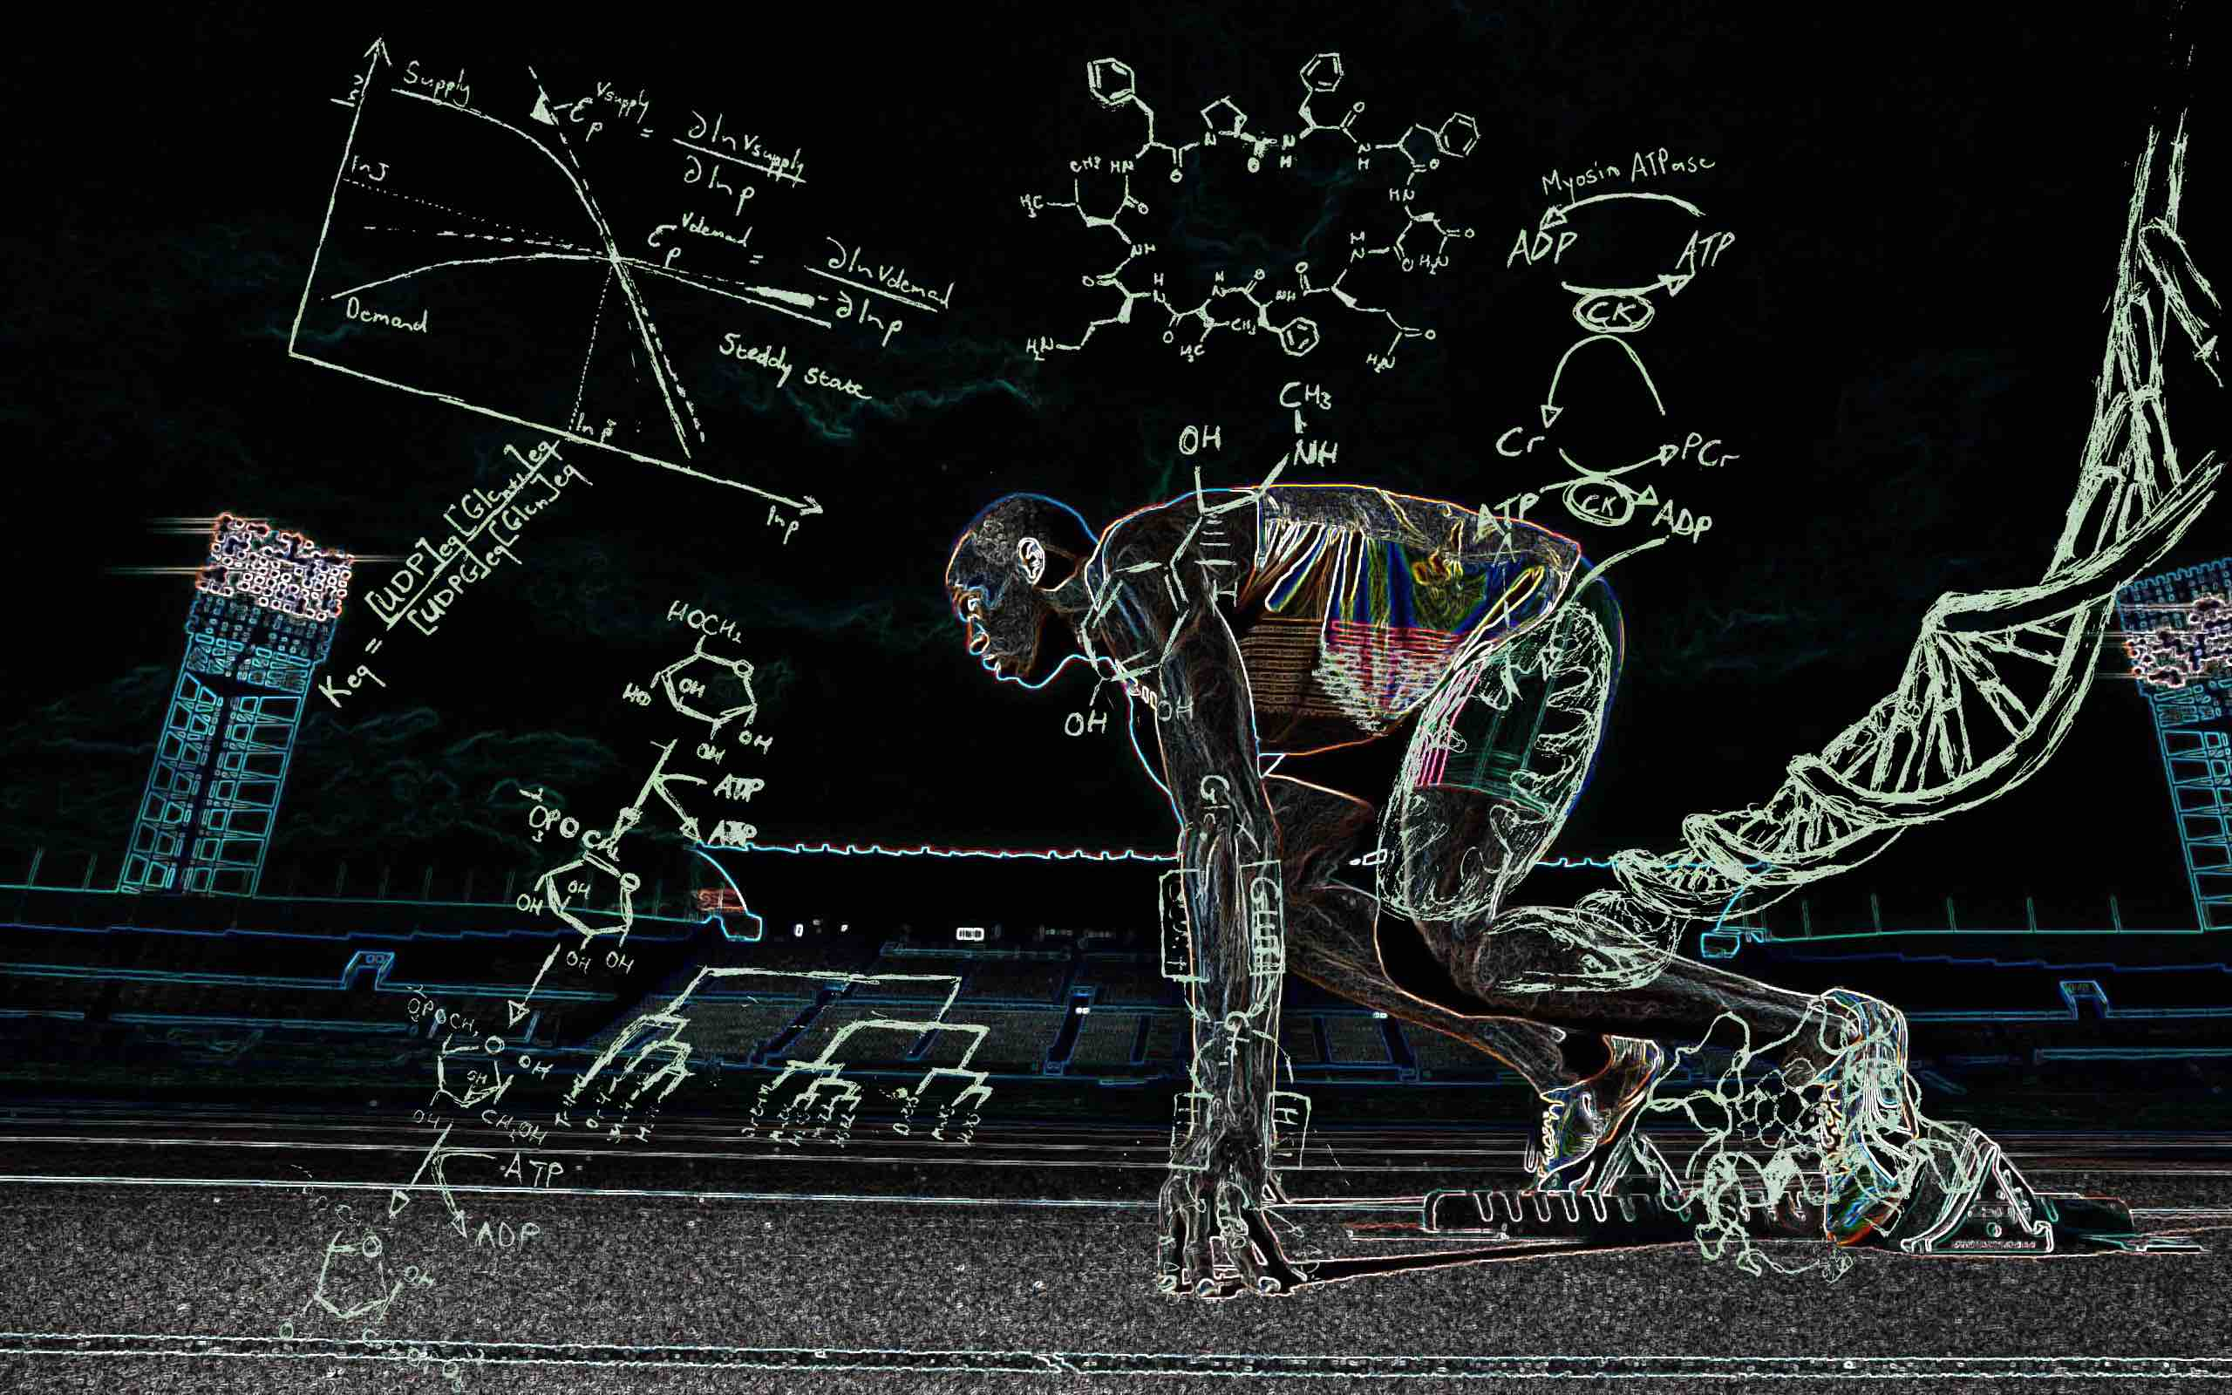
第8章
氧化磷酸化作用

Slide 2
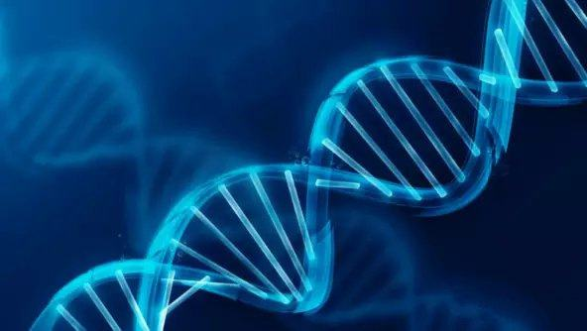
1
概述

Slide 3
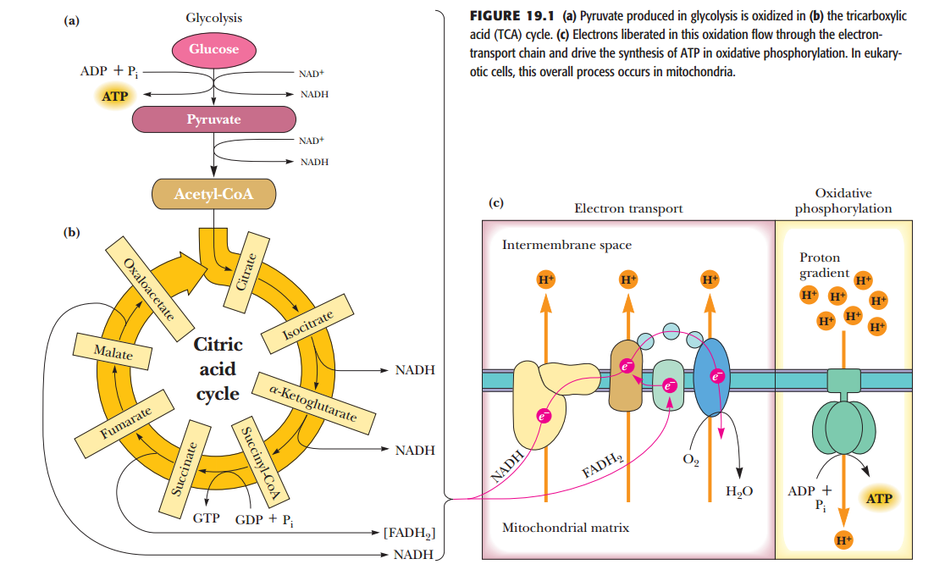
一、概貌
糖酵解
柠檬酸循环
电子传递 氧化磷酸化

Slide 4
二、生物氧化与非生物氧化
生物体内发生的氧化反应通称为生物氧化。
共同点：（1）反应的本质都是脱氢、失电子或加氧；（2）被氧化的物质相同，终产物和释放的能量也相同。
差异：（1）生物氧化的主要方式为脱氢；（2）生物氧化在酶的催化下进行，因此条件比较温和；（3）生物氧化是在一系列酶、辅酶和电子传递体的作用下逐步进行的，每一步释放一部分能量。

Slide 5
2
电子传递链及电子传递

Slide 6
一、呼吸链概念
呼吸链(respiratory chain) 又叫电子传递体系或电子传递链(electron transport chain) :
电子从NADH、FADH₂传递到O₂，所经过的一系列电子载体。
在真核生物细胞内，它位于线粒体内膜上；原核生物中，它位于细胞膜上。

Slide 7
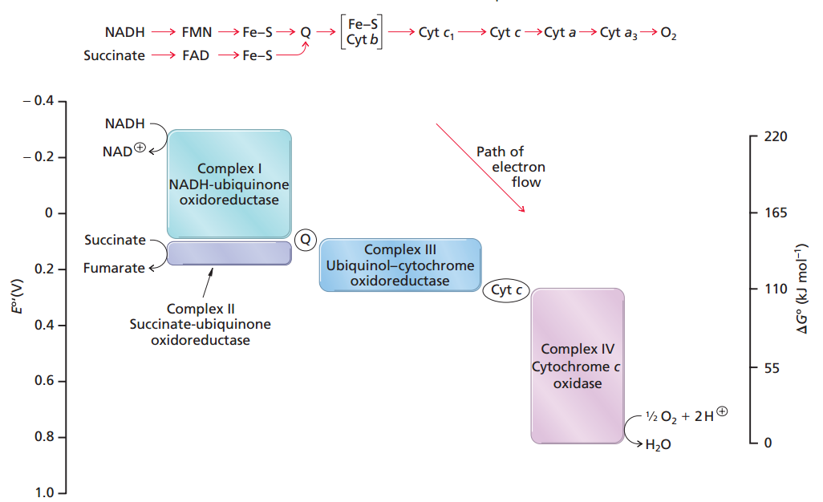
二、氧化还原电势
什么决定电子传递的方向？
定义：物质对电子的亲和力指标（E）。标准氧化还原电势简称：E。'
其值越大，越易得到电子，从而被还原。
电子倾向于从E。'值小的物质，流向E。'值大的物质。

Slide 8
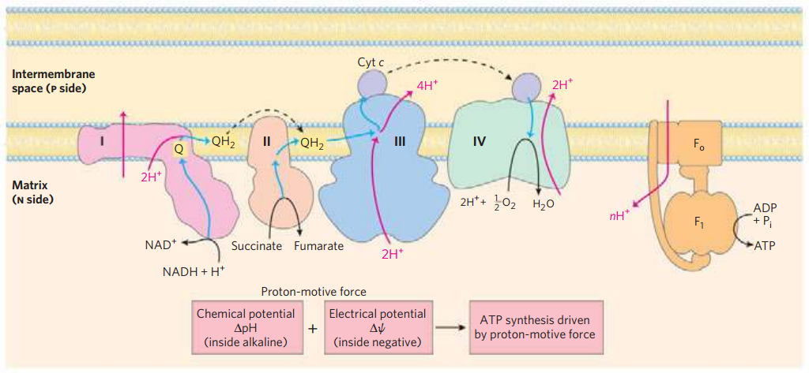
三、呼吸链组成
复合体 | 酶 | 辅基
Ⅰ | NADH-Q还原酶 | FMN，Fe-S
Ⅱ | 琥珀酸-Q还原酶 | FAD， Fe-S，Cytb560
Ⅲ | Q-CytC还原酶 | 铁卟啉，Fe-S
Ⅳ | CytC 氧化酶 | 铁卟啉，Cu
4个复合体
辅酶Q
细胞色素C

Slide 9
（—）递氢体
辅酶I(II)：NAD⁺(NADP⁺)烟酰胺腺嘌呤核苷酸：脱氢酶的辅酶，每次接受一个H。
FMN²⁺(FAD²⁺)：黄素单核苷酸（黄素腺嘌呤二核苷酸）：脱氢酶的辅酶，每次接受一对H。
辅酶Q（ CoQ ）：脂溶性的醌类化合物，每次接受一对H。

Slide 10
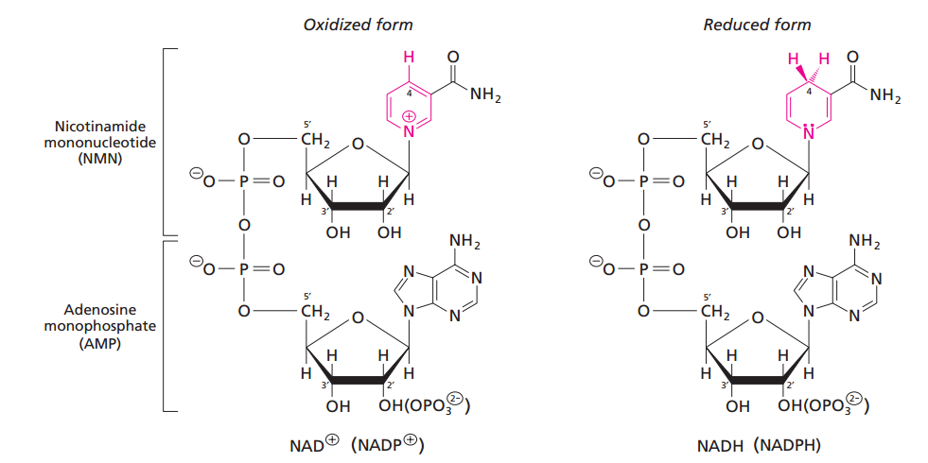
1、NAD+（NADP+）
烟酰胺腺嘌呤二核苷酸：NADH
烟酰胺腺嘌呤二核苷酸磷酸:NADPH

Slide 11
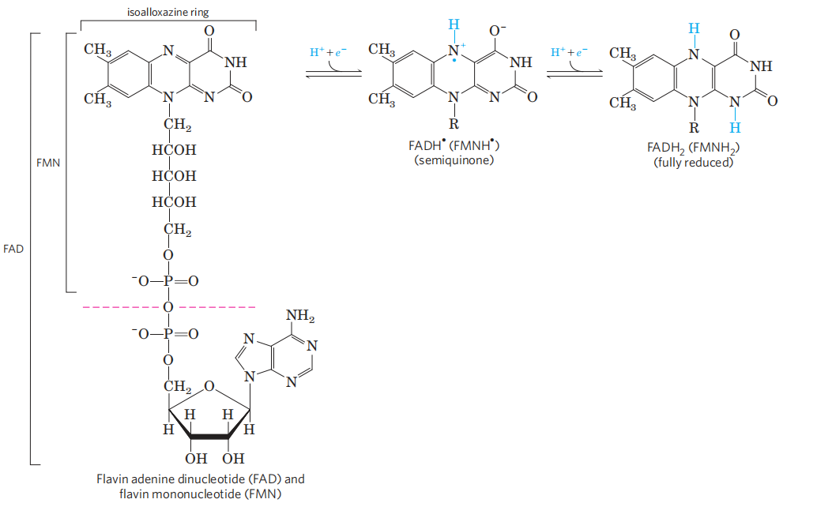
2、FAD(FMN)
异咯嗪
黄素腺嘌呤二核苷酸(FAD),黄素单核苷酸(FMN)

Slide 12
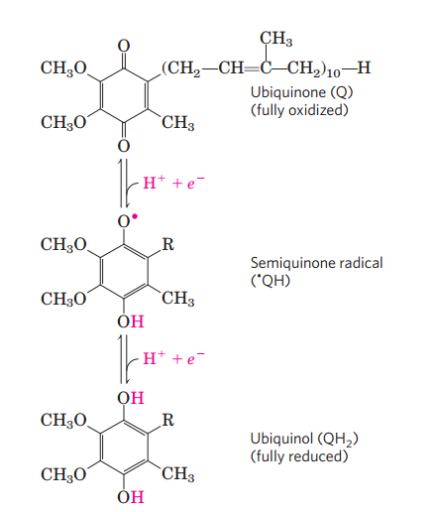
3、辅酶Q
辅酶Q（Coenzyme Q ）又称泛醌，有时简称为Q或UQ，它是电子传递链中唯一的非蛋白电子载体。
为一种脂溶性醌类化合物
由于其脂溶性强，可以在线粒体内膜中扩散。

Slide 13
（二）递电子体
铁硫蛋白类：存在于线粒体上，常与细胞色素和黄酶化合存在。借助铁的价位改变，起电子的传递作用。
细胞色素类（cytochromes)：含有卟啉环的结合蛋白。Cytb,Cytc,Cytc₁,Cyta₁a₃

Slide 14
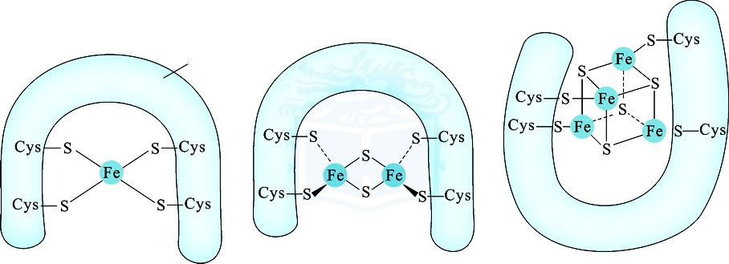
1. 铁硫蛋白类
铁硫蛋白(简写为Fe-S)的分子中含非卟啉铁与对酸不稳定的硫，是一种与电子传递有关的蛋白质。
铁硫蛋白通过Fe³⁺ ↔ Fe²⁺ 变化起传递电子的作用。
铁硫蛋白在线粒体内膜上常和黄素酶或细胞色素结合而成的复合物存在。
三类铁硫蛋白

Slide 15
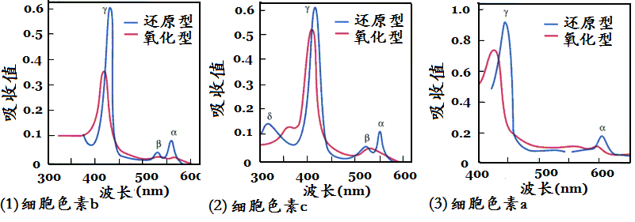
2. 细胞色素类
细胞色素的光吸收

Slide 16
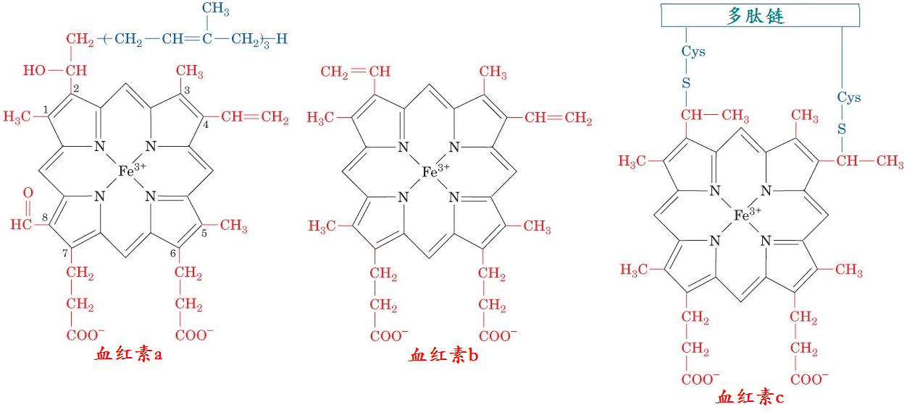
2. 细胞色素类
血红素a、b和c的化学结构

Slide 17
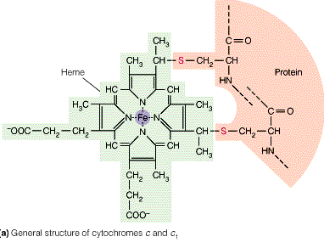
2. 细胞色素类
简写为cyt. 是含铁的电子传递体；
是以铁卟啉（血红素）为辅基的色素蛋白；
主要含有细胞色素a,a₃, b, c 和c₁等；
c的辅基和蛋白质以硫醚键共价结合，在复合体Ⅲ和Ⅳ之间传递电子。它处于线粒体内膜外侧，是电子传递链中唯一的外周蛋白质。
典型的呼吸链： b——c₁——c——aa₃——O₂
细胞色素主要是通过Fe³⁺ ↔ Fe²⁺ 的互变起传递电子的作用的。

Slide 18
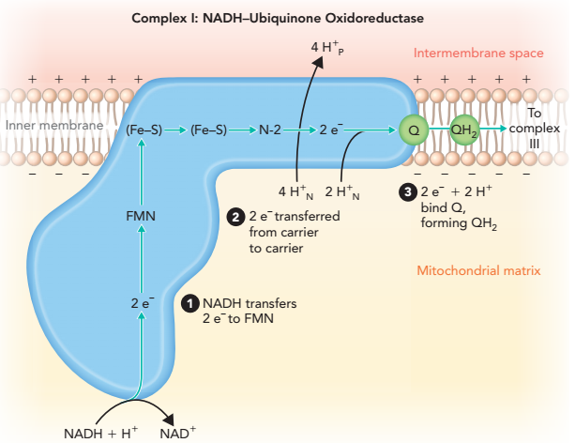
（三）复合体Ⅰ：NADH-Q还原酶
复合体Ⅰ是一个大的蛋白质复合体，包括以FMN为辅基的黄素蛋白和以铁硫中心为辅基的铁硫蛋白。
催化NADH氧化，从中获得2个高能电子→辅酶Q；
由辅基FMN和（Fe-S）负责传递电子；
每传递2个电子，可驱动4个H⁺从膜内侧运到膜外侧。

Slide 19
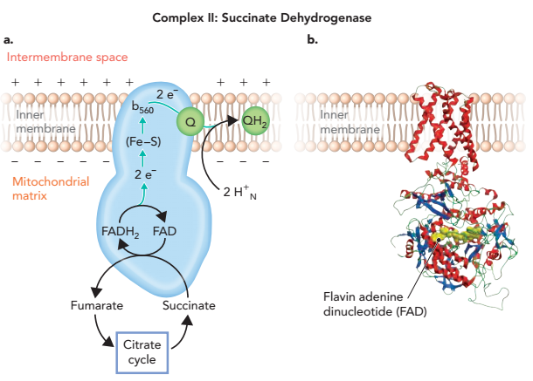
（四）复合体Ⅱ：琥珀酸－Q还原酶
以FAD和Fe-S中心为辅基。
电子传递：FADH₂ → Fe-S → CoQ
无H⁺跨膜转运。

Slide 20
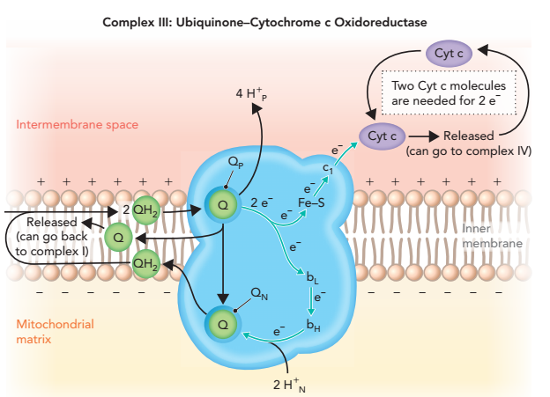
（五）复合物III：辅酶Q-细胞色素c还原酶
简写为QH₂-cyt.c还原酶；
是一种跨膜蛋白复合物；包括细胞色素b和c₁，以及铁硫蛋白（2Fe-2S）。
电子传递：CoQ→Cytc。
催化还原型QH₂的氧化和细胞色素c（cyt.c）的还原；
通过Fe³⁺ ↔ Fe²⁺ 互变起传递电子的作用；
每传递2个电子，可驱动4个H⁺从膜内侧运到膜外侧。

Slide 21
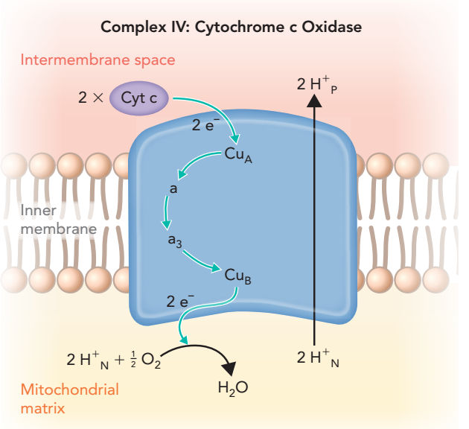
（六）复合体Ⅳ——细胞色素氧化酶
也叫末端氧化酶，由 cyta和a₃ 组成，除了含有铁卟啉外还含有铜原子。
催化电子从Cytc→O₂形成水。
Cu⁺ ↔ Cu²⁺ 的互变，将cyt.c所携带的电子传递给O₂。
每传递2个电子，可以运出2个H⁺。
Cyt.c → Cu_{A} → Cyta → Cyt.a₃- Cu_{B}→ O₂ (Cyt.a₃- Cu_{B}上有 O₂结合位点)

Slide 22
质子（H+）转移的机制
H⁺是如何通过电子传递链转移出线粒体内膜的，还没有公认的机制。
氧化还原回路机制：各氧化还原中心（FMN，辅酶Q、细胞色素C，铁硫中心）既能使电子转移，也能使质子转移。
质子泵机制：电子传递致复合体构象变化，发挥质子泵的作用。

Slide 23
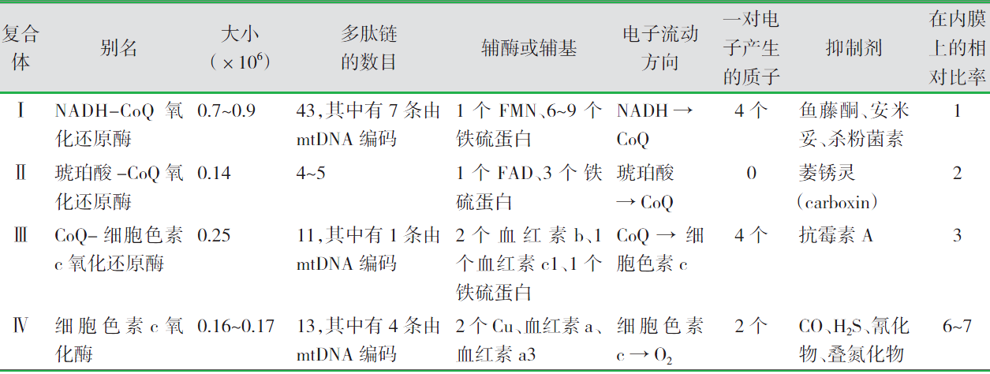
（七）复合体小结

Slide 24
2、P/O比
磷氧比：指呼吸过程中每消耗一个氧原子所生成的ATP分子数。即每两个电子经呼吸链传给氧的过程中，消耗的磷原子数与消耗的氧原子数之比（ P/O比）。
实测得NADH呼吸链： P/O～3
2.5
1
O₂
2e⁻
2
NADH
H₂O
ADP+Pi ATP
ADP+Pi ATP
ADP+Pi ATP
实测得FADH₂呼吸链： P/O～2
1.5
1
O₂
FADH₂
2e⁻
2
H₂O
ADP+Pi ATP
ADP+Pi ATP

Slide 25
2
氧化磷酸化

Slide 26
一、氧化磷酸化的机理
电子传递如何促使ADP磷酸化？
化学偶联假说
构象偶联假说
化学渗透假说

Slide 27
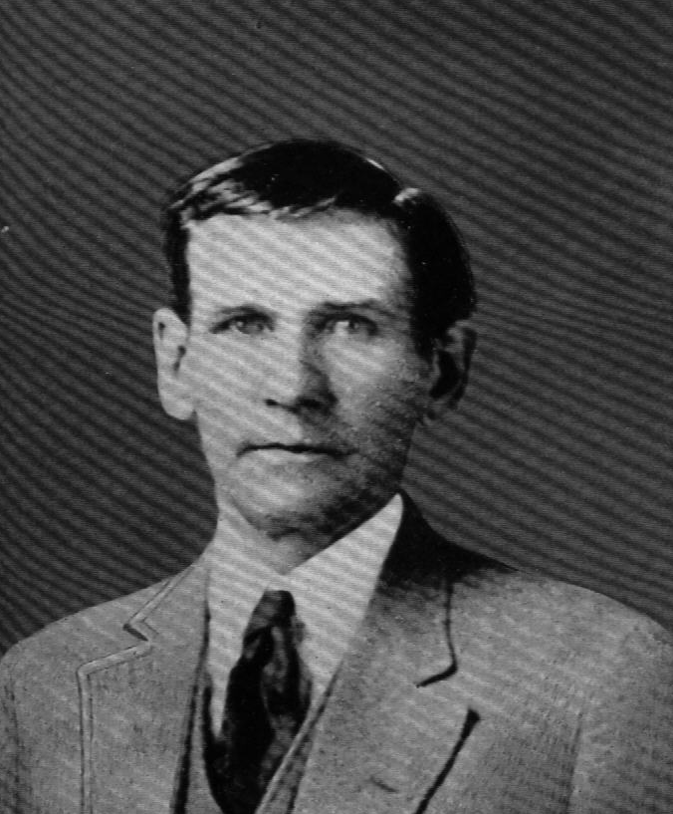
（一）化学偶联假说：1953
电子传递过程中将产生一种活泼的高能共价中间物，通过此中间物进一步氧化产生能量来驱动ATP的合成。
依据：底物水平磷酸化。
Edward Slater

Slide 28
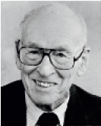
（二）构象偶联假说：1964
认为电子传递过程中，线粒体内膜上的蛋白质组分发生了构象变化，转变成一种高能形态。这种高能形态通过将能量转移到ADP合成ATP后，又得以恢复其原来的构象。
未找到有力证据，但ATP合成过程中，存在不同形式的构象偶联现象。
Paul Boyer

Slide 29
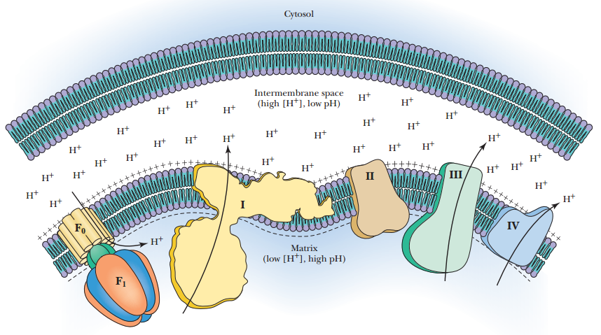
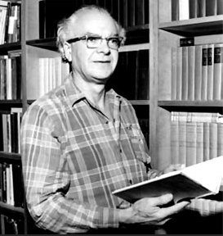
（三）化学渗透学说：1961
化学渗透学说（chemiosmotic theory）：认为电子传递释放的自由能驱动H⁺从线粒体基质跨过内膜进入膜间隙，从而形成跨线粒体内膜的H⁺电化学梯度，这个梯度的电化学电势驱动ATP的合成。
细胞质
线粒体膜腔
线粒体内
Peter Mitchell
1978 Nobel prize
线粒体内

Slide 30
化学渗透假说的要点
线粒体内膜的电子传递链是一个质子泵；
在电子传递链中，电子由高能状态传递到低能状态时释放出来的能量，用于驱动膜内侧的H⁺迁移到膜外侧，线粒体内膜对H⁺是不通透的，这样，在膜的内侧与外侧就产生了跨膜质子梯度 (ΔpH) 和电位梯度（Δψ）；
在膜内外势能差（pH 和Δψ）的驱动下，膜外高能质子沿着一个特殊通道（ATP酶的组成部分），跨膜回到膜内侧。质子跨膜过程中释放的能量，直接驱动ADP和磷酸合成ATP。

Slide 31
支持化学渗透学说的主要证据
氧化磷酸化的进行需要完整的线粒体内膜的存在。
使用精确的pH计可以检测到跨线粒体内膜的质子梯度存在。据测定，一个呼吸活跃的线粒体的膜间隙的pH要比其基质的pH低0.75个单位。
破坏质子驱动力的化学试剂能够抑制ATP的合成。
从线粒体内膜纯化得到一种酶能够直接利用质子梯度合成ATP，此酶称为F₁F₀-ATP合酶。
人工建立的跨线粒体内膜的质子梯度也可驱动ATP的合成

Slide 32
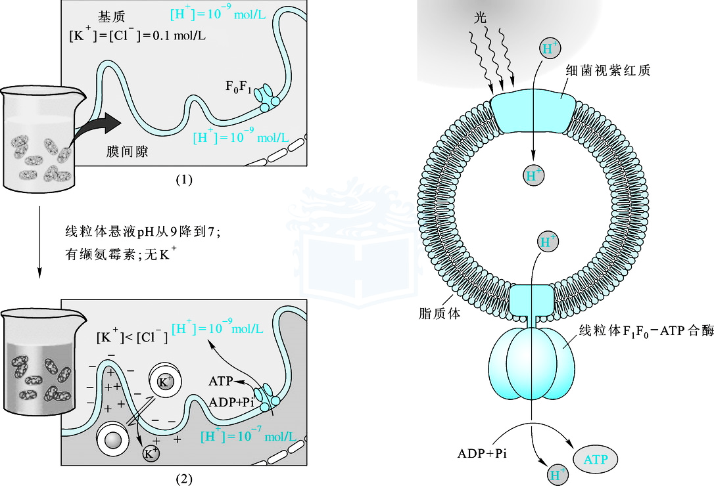
通过改变离体线粒体的悬液的pH而
建立的pH梯度可以驱动ATP合成
由菌紫质创造的质子梯度可被牛F₁F₀-ATP合酶用于合成ATP

Slide 33
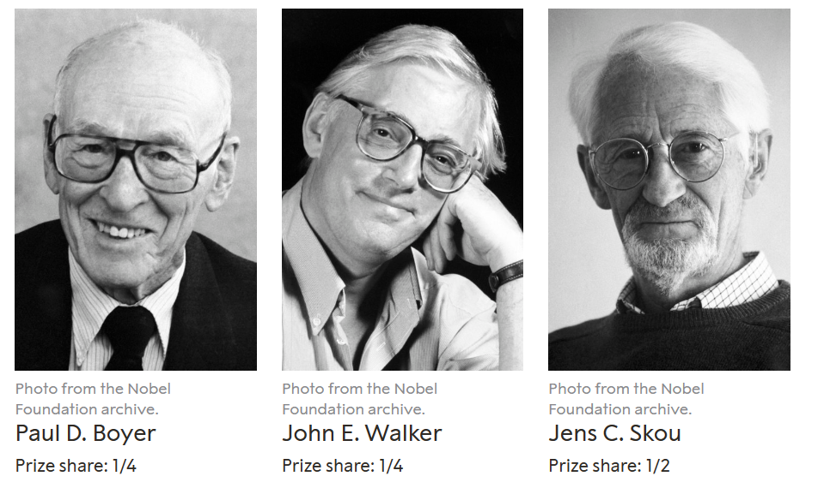
（四）质子流如何驱动AＴP合成？
Skou发现ATP酶。
Boyer提出旋转催化假说解释ATP酶作用机理。
Walker获得F1的晶体结构支持了Boyer的假说。

Slide 34
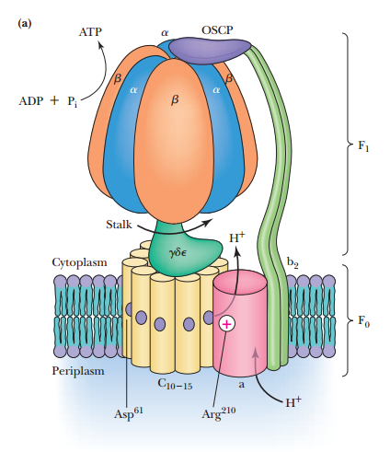
1、AＴP合酶
两个部分: F1和F0 （后者因为受寡霉素的抑制而得名）；
F1 催化单元——由5种亚基组成（α₃β₃γδε）；
Fo 膜整合单元——质子通道（ab₂c₁₀）。
Notes:
英国科学家Walker通过x光衍射获得高分辩率的牛心线粒体ATP酶晶体的三维结构， 证明在ATP酶合成ATP的催化循环中三个β亚基的确有不同构象， 从而有力地支持了Boyer的假说。
Boyer和Walker共同获得1997年诺贝尔化学奖。

Slide 35
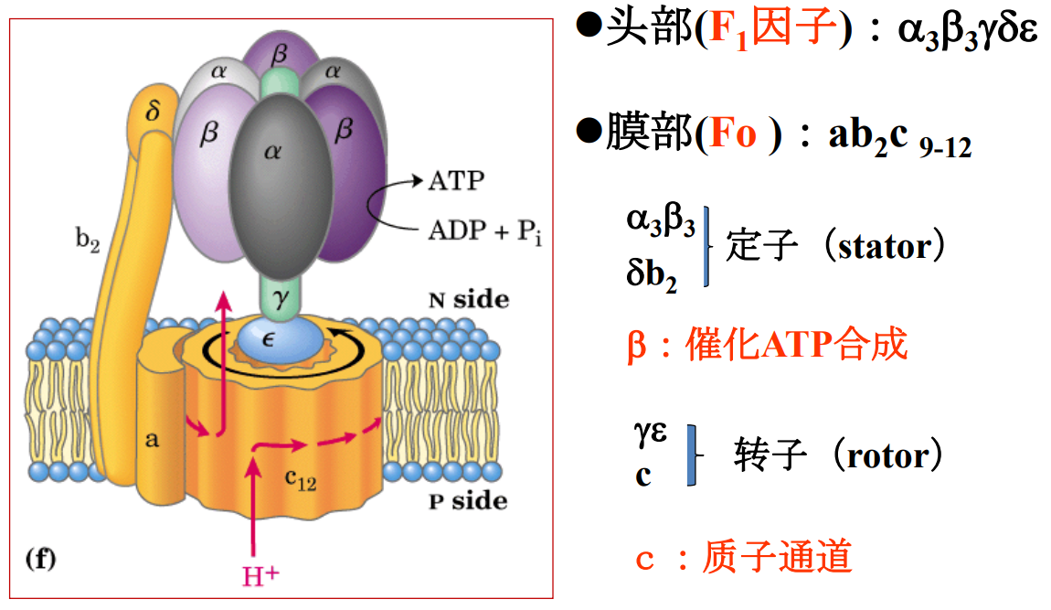

Slide 36
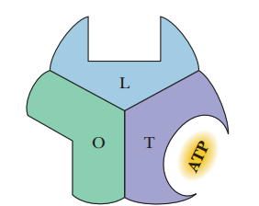
2、旋转催化假说
有与ADP与Pi结合的构象
有与ATP生成的构象
无核苷酸结合的开放状态
“O ”状态：有利于ATP释放的构象
“Ｌ”状态：松弛结合ADP和Pi
“Ｔ”状态：催化ＡＤＰ→ＡＴＰ，紧密结合AＴP
Notes:
英国科学家Walker通过x光衍射获得高分辩率的牛心线粒体ATP酶晶体的三维结构， 证明在ATP酶合成ATP的催化循环中三个β亚基的确有不同构象， 从而有力地支持了Boyer的假说。
Boyer和Walker共同获得1997年诺贝尔化学奖。

Slide 37
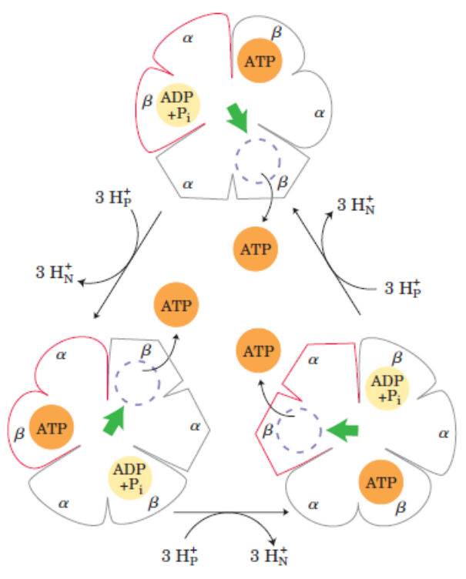
① F1的亚基具三种构象
② 在任何给定时间下，三个β亚基
分别具有不同的构象（O-L-T）
③质子动力导致中央轴γ亚基的转动，
连续与αβ亚基相接触, 导致3个β亚基
的构象发生协同变化:
T→O，释放ATP
L→T，ADP+Pi 缩合成ATP
O→L，结合ADP+Pi
④ ATP从O构象的释放必须与
ADP+Pi 结合到L构象同时进行。

Slide 38
二 、氧化磷酸化的抑制剂
呼吸链阻断剂
解偶联剂
质子通道阻断剂
离子载体抑制剂

Slide 39
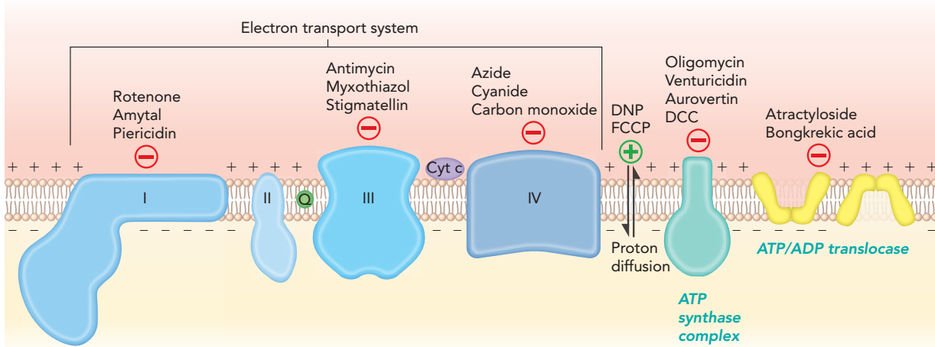
（一）呼吸链阻断剂
鱼藤酮、安密妥、杀蝶素A；
抗霉素A、噻唑、柱黄素；
氰化物、一氧化碳、硫化氢、叠氮化合物。
抗霉素A
噻唑
柱黄素
叠氮
氰化物
CO
鱼藤酮
安密妥
杀蝶素

Slide 40
（二）解偶联剂
只抑制ATP的形成过程，不抑制电子传递，使电子传递所产生的自由能都变为热能。
机制：解偶联剂将H⁺带到H⁺浓度低的膜内侧，破坏了跨膜H⁺梯度，使H⁺不经F_{o}回流，破坏电化学梯度，因而不能形成ATP。
例：2,4-二硝基苯酚（DNP）、解偶联蛋白等。
2,4-二硝基苯酚

Slide 41
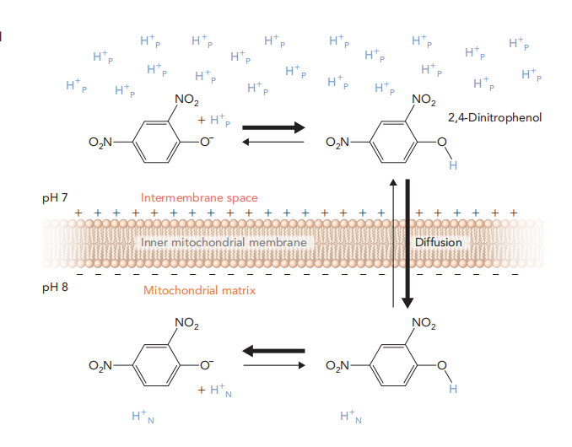
（二）解偶联剂
膜间
线粒体内
解耦剂：2，4-二硝基苯酚，它携带质子穿过细胞膜以响应电化学梯度。

Slide 42
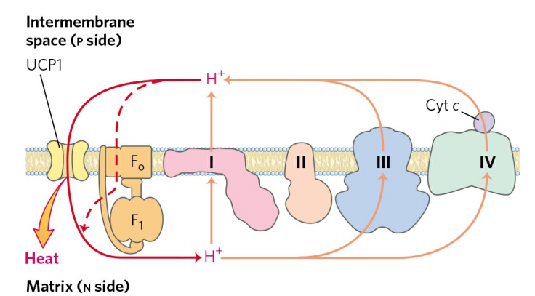
（二）解偶联剂
膜间
线粒体内
UCP1是棕色脂肪组织线粒体中的解偶联蛋白，通过为质子重新进入线粒体基质提供了另一种途径，使质子泵送产生的能量，以热量的形式消散。

Slide 43
（三）质子通道阻断剂
直接作用于ATP合酶复合体而抑制ATP合成的一类化合物。
间接抑制电子传递。
寡霉素：与ATP合酶的F₀部位结合，破坏H⁺回流，影响呼吸链质子泵的功能，抑制电子传递。
寡霉素等

Slide 44
（四）离子载体抑制剂
是一类脂溶性物质，能与H⁺以外的其他一价阳离子结合，并作为它们的载体使它们能过穿过膜，消除跨膜的电位梯度，使ATP不能合成，
缬氨霉素结合K＋，短杆菌肽结合K＋ 、Na＋破坏了膜两侧的电位梯度。

Slide 45
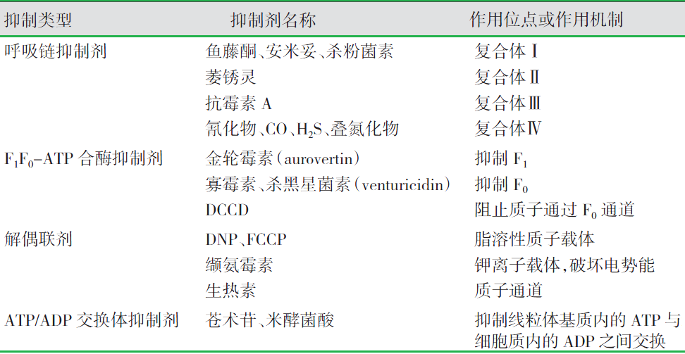
氧化磷酸化的抑制剂

Slide 46
ATP-ADP 转位酶
ATP必须运输出线粒体
ATP 离开, ADP进入线粒体- 通过一种“转位酶"
然而ATP出去和ADP进入有1个负电荷的净转移——相当于有1个质子进入基质。
所以每1个ATP的输出消耗1个H⁺
1个ATP合成大概需要消耗3 H⁺
于是，合成及加上输出 1 ATP = 4H⁺

Slide 47
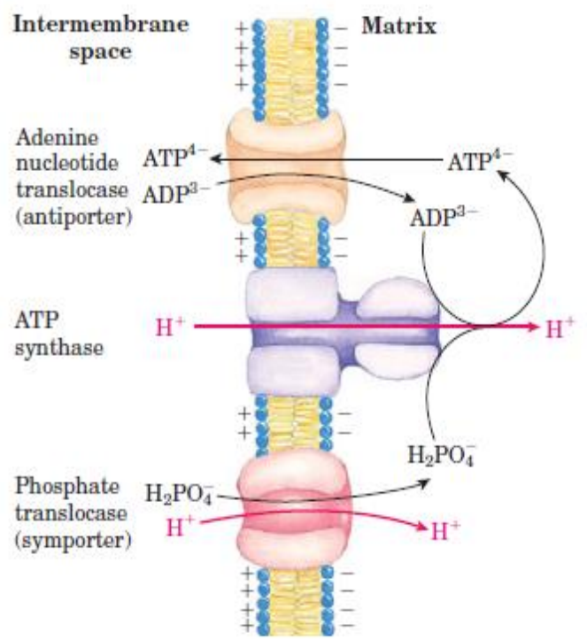
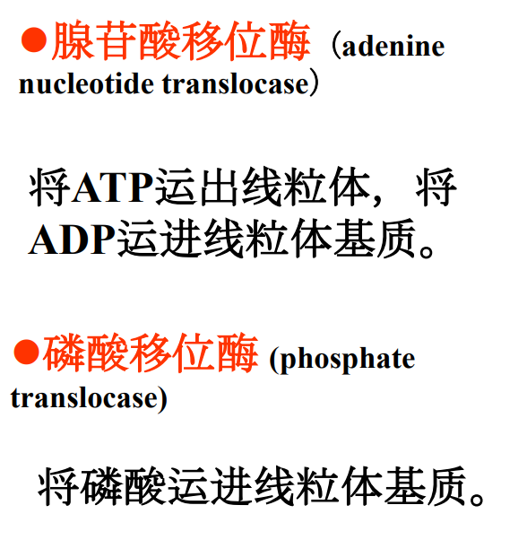

Slide 48
三、胞质中NADH的跨膜运转：线粒体穿梭系统
胞质中生成的NADH不能自由通过线粒体内膜。
转运胞液NADH的机制主要有：
甘油－3-磷酸穿梭
苹果酸-天冬氨酸穿梭

Slide 49
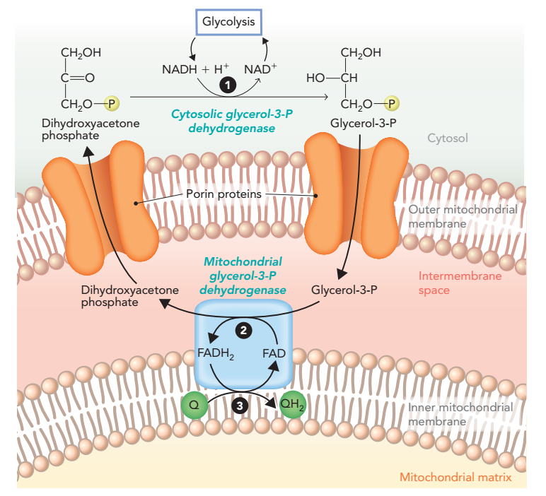
1、甘油－3-磷酸穿梭机制
磷酸二羟丙酮
甘油－3-磷酸
NADH
FADH₂(1.5 ATP)
磷酸二羟丙酮
甘油－3-磷酸

Slide 50
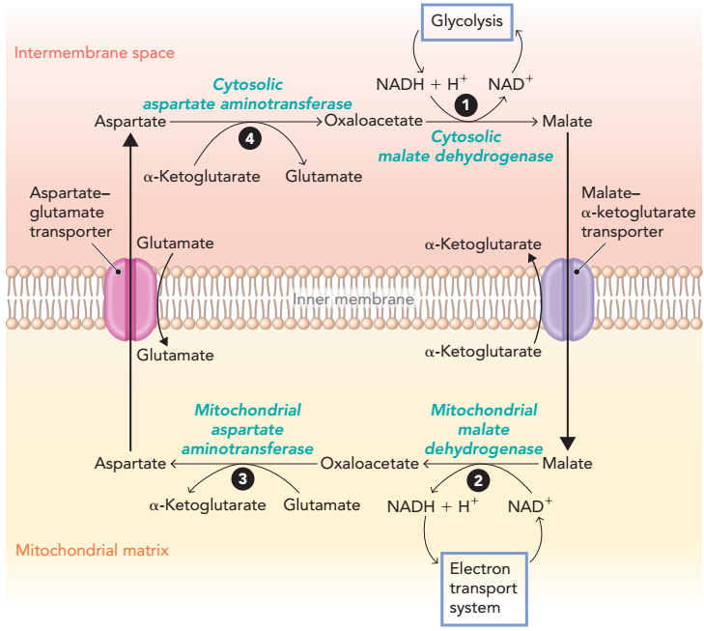
2、苹果酸-天冬氨酸穿梭机制
天冬氨酸
苹果酸
草酰乙酸
NADH
NADH(2.5ATP)
天冬氨酸
草酰乙酸
苹果酸
电子传递链

Slide 51
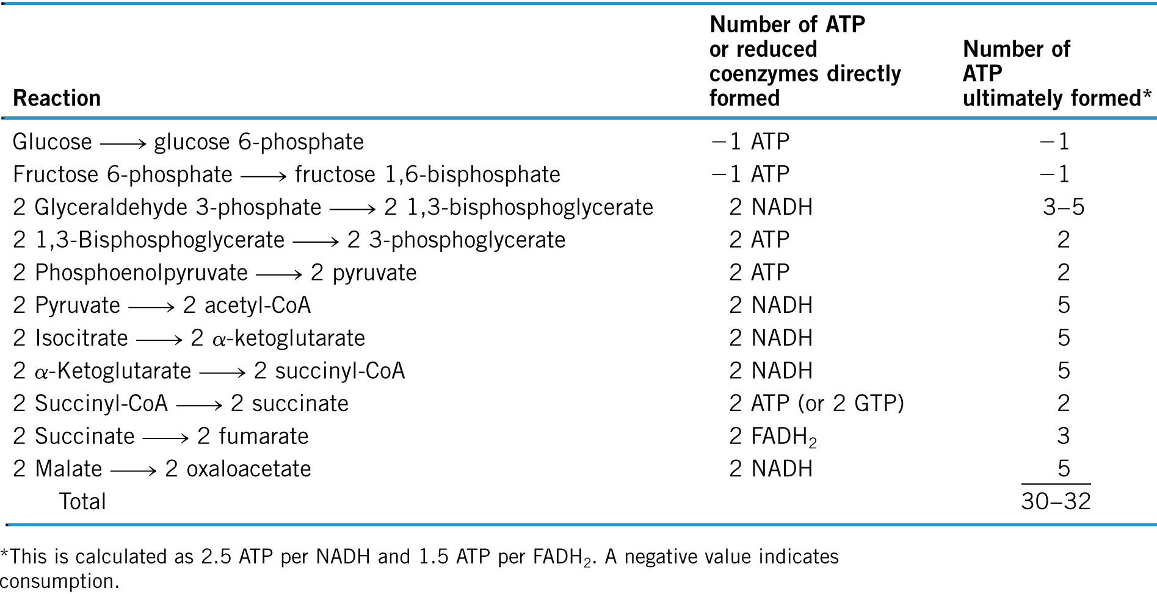
一个葡萄糖彻底氧化生产的ATP
糖酵解产生的NADH通过不同的穿梭系统进入线粒体

Slide 52
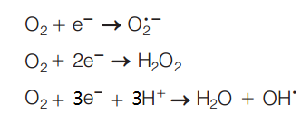



四、氧的不完全还原
自由基产生
自由基清除
超氧化物歧化酶：
过氧化氢酶：
过氧化物酶（谷胱甘肽过氧化物酶）：

Slide 53
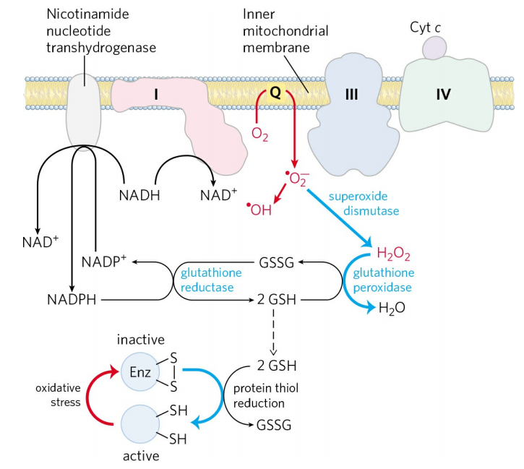
四、氧的不完全还原
在缺氧细胞中，电子链的电子输入与电子向分子氧的转移之间，存在不平衡，导致活性氧自由基的形成增加。
有酶的防御系统。
超氧化物歧化酶
谷胱甘肽还原酶
谷胱甘肽过氧化物酶

Slide 55
五、氧化磷酸化的调控
氧化磷酸化受细胞能量需求的调节。[ATP]/([ADP][Pi])是衡量细胞能量状态的指标。ATP和ADP浓度通过对呼吸、糖酵解和柠檬酸循环的一系列协调控制来设定通过呼吸链的电子转移速率。
在缺氧细胞中，一种蛋白质(IP1)抑制剂通过ATP合酶的反向活性阻断ATP水解，防止[ATP]的急剧下降。
由 缺氧诱导因子(HIF-1)介导的缺氧适应性反应，缓慢的电子转移到呼吸链，并使复合物IV在低氧条件下更有效地发挥作用。

Slide 56
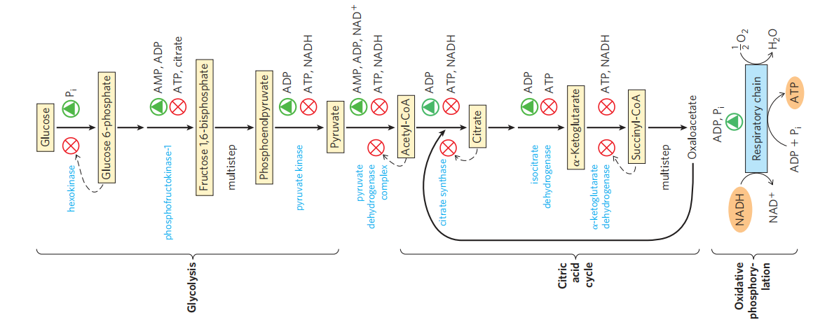
ATP的产生途径是协调调控的

Slide 57
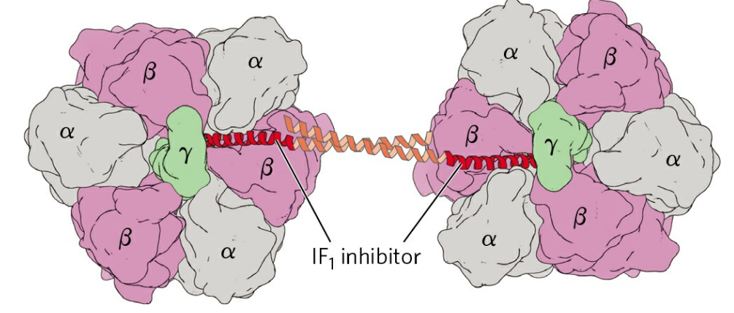
IF1防止缺氧时ATP水解
IF1仅以其二聚体形式具有抑制作用，在pH低于6.5时更易形成。在缺氧的细胞中，ATP的主要来源是糖酵解，因此形成的丙酮酸或乳酸降低了细胞质和线粒体基质中的pH值。这有利于IF1二聚化，导致抑制ATP合酶的ATP酶活性，从而防止ATP的浪费水解。

Slide 58
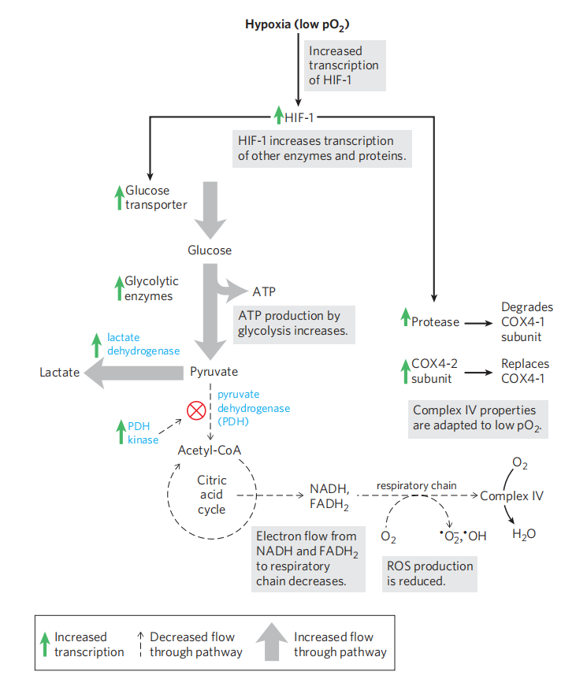
在低氧（缺氧）条件下，HIF-1的合成量更大，作为转录因子，增加葡萄糖转运体、糖酵解酶、丙酮酸脱氢酶激酶(PDH激酶)、乳酸脱氢酶、细胞色素氧化酶亚基COX4-2、降解细胞色素氧化酶亚基COX4-1。
这些变化通过减少NADH和FADH2的供应，使复合物IV的细胞色素氧化酶更有效，从而对抗ROS的形成。

